Slide 1
Ромб и его свойства
Notes:
Природа говорит языком математики: буквы этого языка – круги, треугольники и иные математические фигуры. (Г. Галилей)

Slide 2
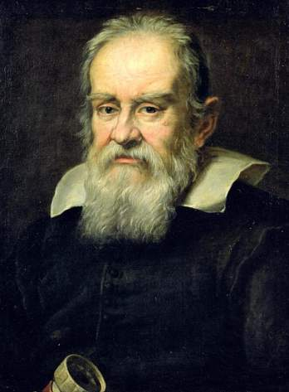
Природа говорит языком математики: буквы этого языка – круги, треугольники и иные математические фигуры.
(Г. Галилей)
Повторяем
Узнаём
Notes:
Природа говорит языком математики: буквы этого языка – круги, треугольники и иные математические фигуры. (Г. Галилей)

Slide 3
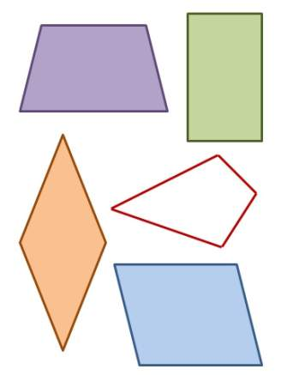
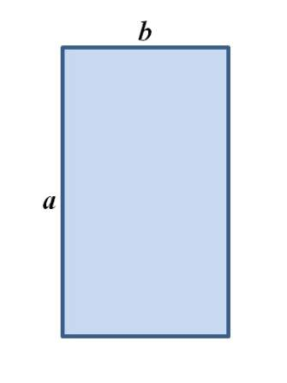
Повторяем теорию
Любой ли четырёхугольник является параллелограммом?
НЕТ
Любой ли параллелограмм является прямоугольником?
НЕТ
Чему равна сумма углов параллелограмма?
360º
Одна сторона прямоугольника равна 6см, а другая сторона больше её на 2см. Чему равен периметр прямоугольника?
Р = 2·(a + b)
P = 28 см
Каково свойство диагоналей прямоугольника?
Диагонали прямоугольника равны.
Сумма длин диагоналей прямоугольника 12 см. Найдите длину каждой диагонали.
Диагонали прямоугольника равны.
12 : 2 = 6 (см)
1
2
3
4
5
6
Notes:
На каждую кнопку нажимаем дважды – последовательно. 1 нажатие – вопрос; 2 нажатие – ответ

Slide 4
Признаки параллелограмма
В
С
В
С
1
2
А
D
D
А
В
С
3
Если в четырёхугольнике каждые две противолежащие стороны равны, то это - параллелограмм.
Если в четырёхугольнике две противолежащие стороны равны и параллельны, то это - параллелограмм
Если в четырёхугольнике диагонали точкой пересечения делятся пополам, то это - параллелограмм.
О
По рисунку определите
и сформулируйте признак
параллелограмма
А
D

Slide 5
На рисунке изображены прямоугольники. По рисунку определите и сформулируйте свойства прямоугольника.
В
С
В
С
Противолежащие стороны прямоугольника равны
Противолежащие углы прямоугольника равны
1
2
А
D
А
D
В
С
В
С
3
Диагонали прямоугольника точкой пересечения делятся пополам
4
Диагонали прямоугольника равны.
О
О
А
D
А
D

Slide 6
Признаки прямоугольника
1
В
С
В
С
2
О
А
D
А
D
Если один из углов параллелограмма прямой, то этот параллелограмм – прямоугольник.
Если диагонали параллелограмма равны, то этот параллелограмм – прямоугольник.
По каким признакам можно установить, что параллелограмм является прямоугольником?
Notes:
Для визуализации формалировки признаков нажимаем на кнопки «1» и «2»

Slide 7
Четырёхугольник DEFK- прямоугольник, DE = 9см, DK = 12cм, DF = 15см, угол DME = α. Определите:
E
F
9см
FK =
М
α
= 15см
EK =
К
7,5см
MF =
D
42см
PDEFK =
α/2
DKM=
27см
PEMF =
90º- α/2
DEK=
180º-α
DMK=
Notes:
Для проверки правильности ответа нажмите на прямоугольник.

Slide 8
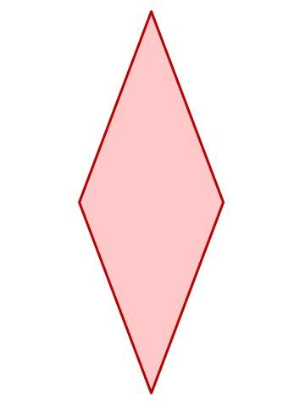
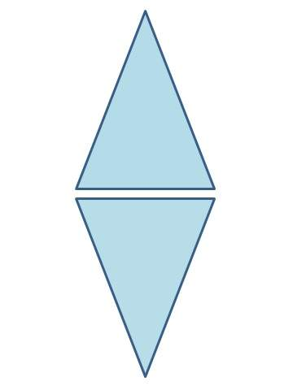
Ромб — фигура непростая, Две в себе объединяет: Треугольник раз и два — Фигура стала вдруг одна. Четыре в ромбе стороны. Между собой они равны. Четыре в ромбе и угла, Равны между собой по два.

Slide 9
Ромб
С
Определение
Ромбом называют параллелограмм
у которого
все стороны равны
В
D
Это интересно
А

Slide 10
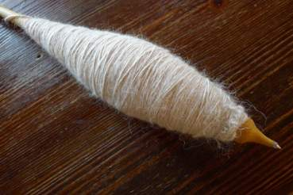
Это интересно
Rhombob (греч.)- бубен
Карточная масть
Веретено
Notes:
По одной версии термин «ромб» происходит от греческого rhombos – бубен, поскольку
ромб похож на древний четырёхугольный бубен. Отсюда и название карточной масти
«бубны». Существует и другое объяснение: слово romb означало «вращающееся тело»,
«веретено», и в геометрию данный термин вошёл потому, что сечение, проведённое в
обмотанном веретене, действительно имеет форму ромба.

Slide 11
Свойства ромба
С
Ромб - это параллелограмм
Свойства параллелограмма
В
D
Особое свойство
ромба
А

Slide 12
Свойства параллелограмма
Свойства ромба
Противолежащие стороны
ромба равны
Противолежащие стороны параллелограмма равны
1
Противолежащие углы
ромба равны
Противолежащие углы параллелограмма равны
2
Диагонали ромба точкой пересечения делятся пополам.
Диагонали параллелограмма точкой пересечения делятся пополам
3
Notes:
Использован приём «Анимированная сорбонка». Для визуализации свойств ромба нажимаем на прямоугольник с формулировкой свойства параллелограмма.

Slide 13
Диагонали ромба перпендикулярны и являются биссектрисами его углов.
С
О
В
D
Док-во:
Док-во:
А

Slide 14
Четырёхугольник DEFK- ромб, EО = 9см, DЕ= 10cм, DF = 16см, угол DEК = α. Определите:
E
α
10см
DK =
D
F
9см
OK =
О
8см
OF =
К
40см
PDEFK =
2α
DEF=
20см
PFOK =
90º- α
ODK=
90º
DOE=
Notes:
Для проверки правильности ответа нажмите на прямоугольник.

Slide 15
Признаки ромба
Если диагонали параллелограмма перпендикулярны, то этот параллелограмм - ромб.
1º
Если диагональ параллелограмма является биссектрисой его угла, то этот параллелограмм – ромб.
2º
Задачи
Notes:
При нажатии на прямоугольник с формулировкой признака переходим к доказательству признака

Slide 16
Если диагонали параллелограмма перпендикулярны, то этот параллелограмм - ромб.
В
О
А
С
Док-во
D

Slide 17
Если диагональ параллелограмма является биссектрисой угла, то этот параллелограмм – ромб.
В
1
4
А
С
2
3
Док-во
D

Slide 18
Биссектрисы углов А и В параллелограмма АВСD пересекают его стороны ВС и АD в точках F и Е соответственно. Определите вид четырёхугольника ABEF.
В
F
С
3
1
2
4
А
E
D
Док-во
Notes:
№153-учебник (см. источники)

